Slide 1
2017年上半年广东省名师网络工作室建设与任务要求
广东省教育技术中心
2016年12月16日

Slide 2
一、任务目标

Slide 3
任务目标
2017年6月前，参会的名师依托广东省教育资源公共服务平台建设一批页面精美、资源丰富，用户活跃的名师网络空间。
充分发挥名师在全省骨干教师培养、教学改革研究与学科建设方面的示范引领和辐射带动作用，促进名师优质资源共享。

Slide 4
二、任务安排

Slide 5
任务指标
序号 | 时间 | 任务 | 细项
1 | 2016年12月31日 | 工作室装扮 | 选定首页版式
2 |  |  | 确定空间皮肤风格
3 |  |  | 设置背景图片
4 |  |  | 设置功能栏目
5 |  | 工作室简介 | 名师介绍
6 |  |  | 工作室头像
7 |  | 成员建设 | 成员加入
8 |  |  | 成员信息完善
9 |  |  | 成员头像上传
10 | 2017年3月31日 | 工作室资讯 | 活动新闻稿3篇
11 |  | 工作室公告 | 通知公告3个
12 |  | 成果展示 | 成果展示3项
13 | 2017年6月30日 | 学科文章 | 发布10篇
14 |  | 学科资源 | 发布30条
15 |  | 名师课堂 | 微课视频3个

Slide 6
选定首页版式
确定比例
Notes:
目前全省的师生用户已经对接到省平台，用户数约1200多万（其中教师用户913020、学生用户数11068539、机构用户数152），服务全省的学校数约2.4万多所。

Slide 7
确定空间皮肤风格
确定皮肤风格
Notes:
目前全省的师生用户已经对接到省平台，用户数约1200多万（其中教师用户913020、学生用户数11068539、机构用户数152），服务全省的学校数约2.4万多所。

Slide 8
设置功能栏目
按需选定模块
Notes:
目前全省的师生用户已经对接到省平台，用户数约1200多万（其中教师用户913020、学生用户数11068539、机构用户数152），服务全省的学校数约2.4万多所。

Slide 9
设置背景图片
自定义图片
Notes:
目前全省的师生用户已经对接到省平台，用户数约1200多万（其中教师用户913020、学生用户数11068539、机构用户数152），服务全省的学校数约2.4万多所。

Slide 10
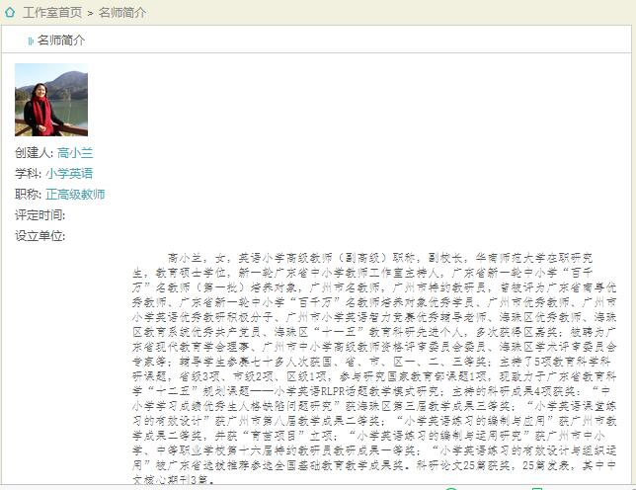
名师介绍
名师信息填写完整
Notes:
目前全省的师生用户已经对接到省平台，用户数约1200多万（其中教师用户913020、学生用户数11068539、机构用户数152），服务全省的学校数约2.4万多所。

Slide 11
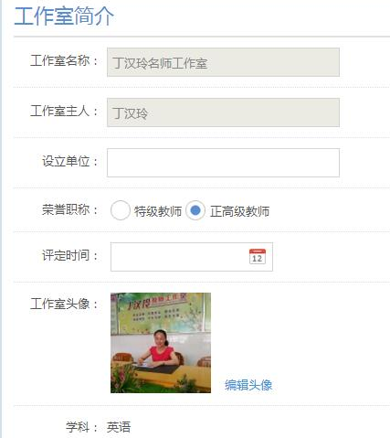
工作室头像
名师头像为
工作室头像
Notes:
目前全省的师生用户已经对接到省平台，用户数约1200多万（其中教师用户913020、学生用户数11068539、机构用户数152），服务全省的学校数约2.4万多所。

Slide 12
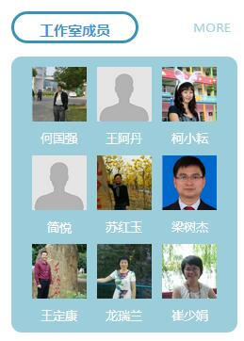
成员加入
邀请已有
成员加入
Notes:
目前全省的师生用户已经对接到省平台，用户数约1200多万（其中教师用户913020、学生用户数11068539、机构用户数152），服务全省的学校数约2.4万多所。

Slide 13
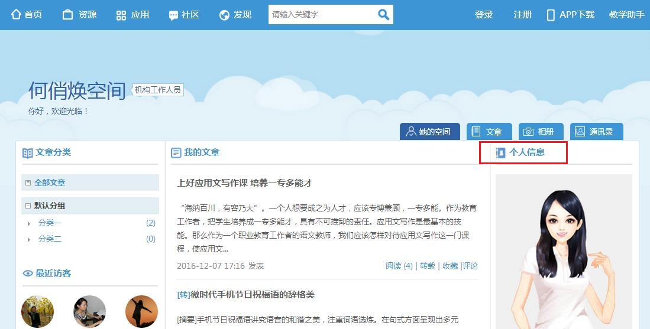
完善成员信息
成员空间
完善信息
Notes:
目前全省的师生用户已经对接到省平台，用户数约1200多万（其中教师用户913020、学生用户数11068539、机构用户数152），服务全省的学校数约2.4万多所。

Slide 14
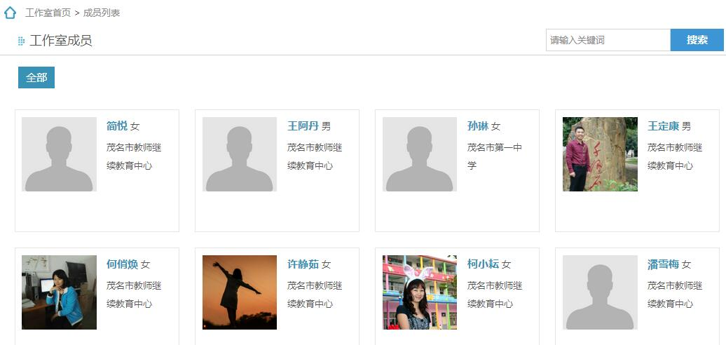
成员头像上传
成员空间上传头像
Notes:
目前全省的师生用户已经对接到省平台，用户数约1200多万（其中教师用户913020、学生用户数11068539、机构用户数152），服务全省的学校数约2.4万多所。

Slide 15
发布活动新闻稿
发布资讯3篇
Notes:
目前全省的师生用户已经对接到省平台，用户数约1200多万（其中教师用户913020、学生用户数11068539、机构用户数152），服务全省的学校数约2.4万多所。

Slide 16
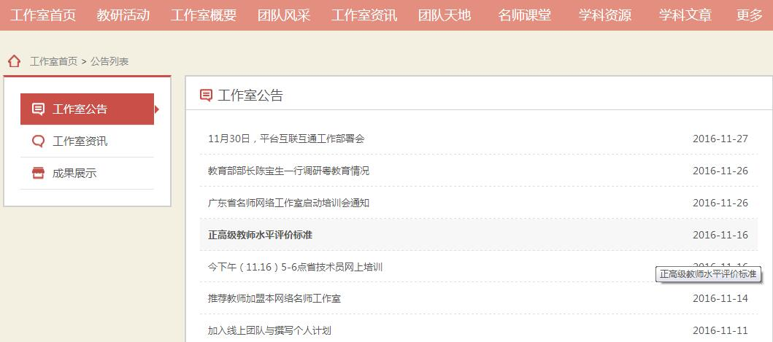
发布通知公告
发布通知公告3篇
Notes:
目前全省的师生用户已经对接到省平台，用户数约1200多万（其中教师用户913020、学生用户数11068539、机构用户数152），服务全省的学校数约2.4万多所。

Slide 17
发布成果展示
发布成果
3个
Notes:
目前全省的师生用户已经对接到省平台，用户数约1200多万（其中教师用户913020、学生用户数11068539、机构用户数152），服务全省的学校数约2.4万多所。

Slide 18
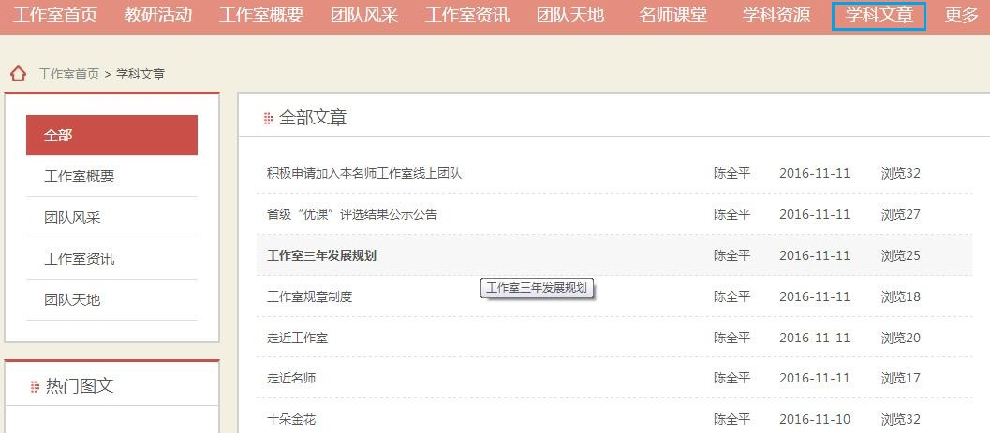
发布学科文章
发布文章10篇
Notes:
目前全省的师生用户已经对接到省平台，用户数约1200多万（其中教师用户913020、学生用户数11068539、机构用户数152），服务全省的学校数约2.4万多所。

Slide 19
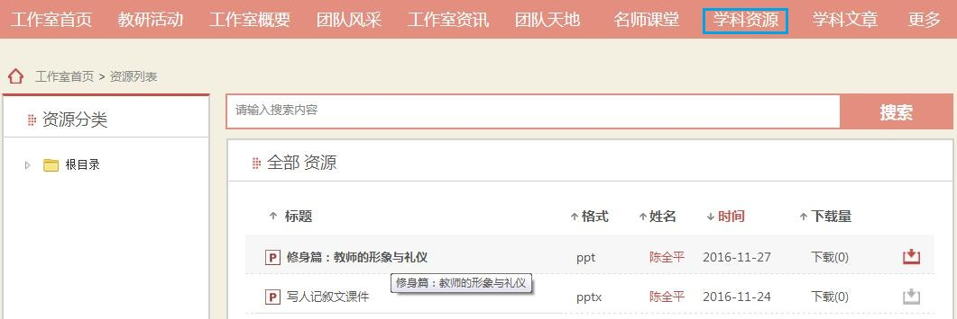
发布学科资源
发布资源
10条
Notes:
目前全省的师生用户已经对接到省平台，用户数约1200多万（其中教师用户913020、学生用户数11068539、机构用户数152），服务全省的学校数约2.4万多所。

Slide 20
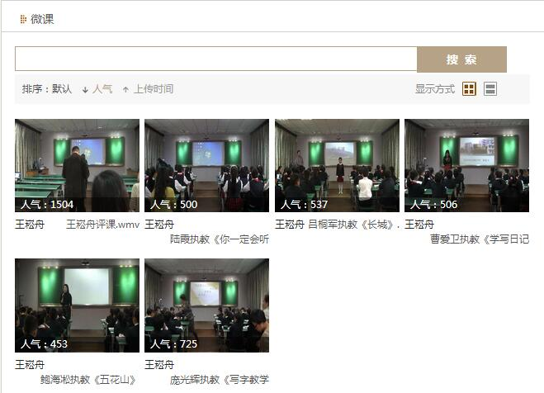
上传名师课堂
发布微课
3个

Slide 21
三、结束语

Slide 22
网络名师工作室的建设需要在座各位名师教师的群策群力，大胆实践，才能打造南粤名师网络空间的特色与亮点，充分发挥其示范、引领、带动和辐射作用。

Slide 23
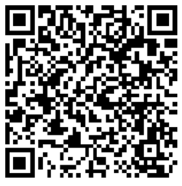
谢谢大家
[
]

